Slide 1








SỞ GIÁO DỤC VÀ ĐÀO TẠO HÀ NỘI
PHÒNG GIÁO DỤC VÀ ĐẠO TẠO HUYỆN BA VÌ
TRƯỜNG TIỂU HỌC PHÚ ĐÔNG
NHIỆT LIỆT CHÀO MỪNG CÁC THẦY CÔ GIÁO
ĐẾN THĂM LỚP 2
MÔN : ĐẠO ĐÚC
BÀI 6: BIẾT NHẬN LỖI VÀ SỬA LỖI
Giáo viên: TRẦN THỊ HẰNG

Slide 2
Bài 10
Kiềm chế Cảm xúc tiêu cực

Slide 3
Khởi động
Chia sẻ 1 lần em lo lắng hoặc tức giận
Khi đó em đã làm gì?

Slide 4
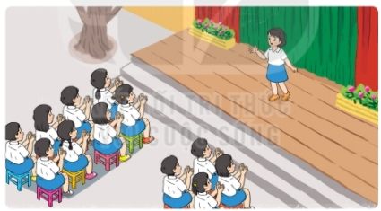
Khám phá
Đọc các tình huống và trả lời câu hỏi:
1.Lần đầu tiên Hoa biểu diễn tiết mục văn nghệ trước toàn trường. Bạn cảm thấy rất lo lắng, sợ hãi.
Hoa liền hít thở thật sâu để lấy lại bình tĩnh và tự nhủ: ((Đừng sợ, mình nhất định sẽ làm được)). Cuối cùng Hoa đã biểu diễn rất tốt và nhận được những tràng pháo tay của mọi người
Hoa đã làm gì để vượt qua sự lo lắng và sợ hãi?

Slide 5
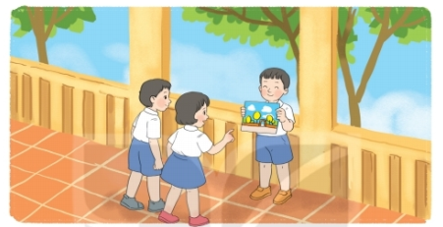
Khám phá
Đọc các tình huống và trả lời câu hỏi:
2.Hải và Sơn tham gia cuộc thi vẽ tranh. Hải lỡ tay làm đổ màu nước lên bài vẽ của hai bạn khiến cả hai cùng lo lắng. Hải tự trách mình và từ bỏ cuộc thi. Còn Sơn, sau một phút trấn tĩnh, bạn liền dùng ngay vết màu loang trên giấy để vẽ bầu trời trong bức tranh của mình. Cuối cùng, bài vẽ của Sơn được cô giáo và các bạn khen.
Ai là người đã kiềm chế được cảm xúc tiêu cực? Kiềm chế bằng cách nào?
Việc kiềm chế được cảm xúc tiêu cực đó đã đem lại được điều gì cho bạn?

Slide 6

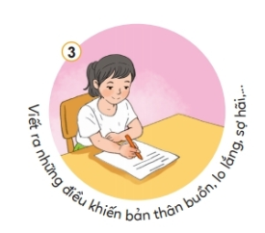

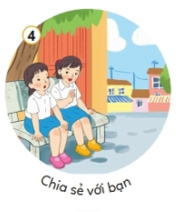
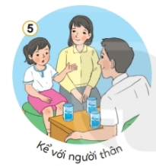

Khám phá
Quan sát tranh và nêu cách kiềm chế cảm xúc tiêu cực?

Slide 7
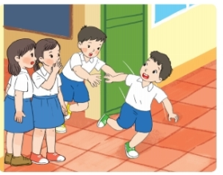
Em đồng tình với cách ứng xử trong các tình huống nào? vì sao?
1. Trong giờ ra chơi vì muốn chạy thật nhanh ra sân chơi. Huy đã đẩy Hùng làm bạn ngã, khiến Hùng tức giận
Hùng đã hít thở thật sâu để bình tĩnh trở lại. Sau đó, Hùng nhắc nhở Huy không nên làm như vậy
Hùng đẩy lại Huy

Slide 8
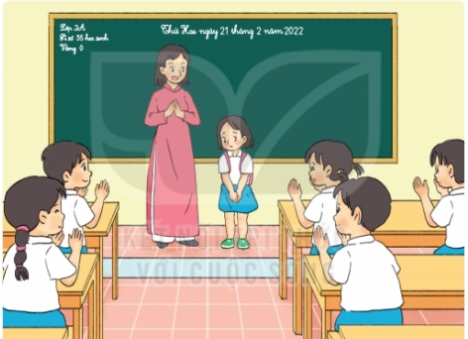
Em đồng tình với cách ứng xử trong các tình huống nào? vì sao?
2. Hôm nay là buổi học đầu tiên của Vân ở trường mới. Thầy cô bạn bè đều là những người lần đầu Vân gặp. Bạn cảm thấy lo lắng và hơi có chút sợ hãi.
Vân chia sẻ với bạn cùng bàn. Được bạn động viên, Vân đã vượt qua nỗi sợ và chủ động làm quen với các bạn.
Vân ngồi một mình trong lớp không nói chuyện với ai.
Em còn cách ứng xử nào khác để kiềm chế cảm xúc tiêu cực?

Slide 9

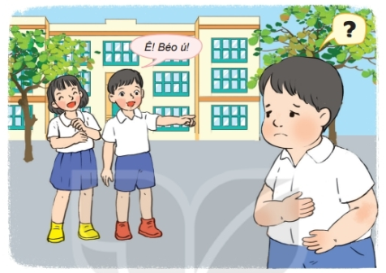
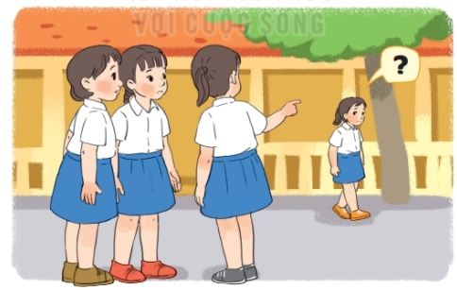
Xử lý tình huống
Một người bạn than bỗng nhiên không nói chuyện với em và bảo các bạn khác không chơi cùng khiến em rất buồn.
1/Các bạn trong lớp thường trêu em béo ú khiến em bực bội

Slide 10
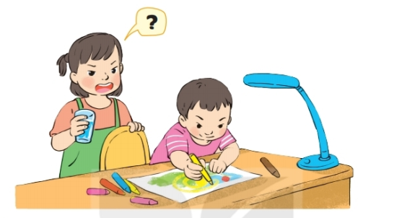
Em dành cả buổi chiều để vẽ một bức tranh. Sau đó, em trai dùng bút gạch lên bức tranh khiến em rất tức giận.

Slide 11
Vận dụng
1/Chia sẻ cảm xúc tiêu cực mà em đã gặp và cách em kiềm chế cảm xúc ấy.
2/Em hãy thực hiện những hành động sau khi thấy tức giận, mệt mỏi, lo lắng, căng thẳng….
- Hít thở sâu.
- Đếm chậm rãi từ 1 đến 10.
-Nghe nhạc nhẹ.
-Đi dạo.
-Trò chuyện với người thân.

Slide 12

Thông điệp

Slide 13

Chóc thÇy c«, c¸c con cïng gia đình m·i m·i h¹nh phóc !

